Slide 1
생물학 연구를 위한 컴퓨터 사용기술
^{12th} Lecture 2021.5.18
GO Term Enrichment / GSEA analysis
충북대학교 대학원 생물학과

Slide 2
강의 계획서
주 | 수업내용
1주차 | 강의 개요
2주차 | Unix 커맨드 라인
3주차 | BLAST - 텍스트 데이터 프로세싱 / 쉘 스크립팅
4주차 | 파이썬 프로그래밍과 Jupyter Notebook
5주차 | 파이썬 프로그래밍 2
6주차 | 데이터 분석과 Pandas
7주차 | 데이터 시각화
8주차 | 파이썬을 이용한 기초 통계
9주차 | R의 기초 사용법
10주차 | Differential Expression with EdgeR
11주차 | R 을 이용한 시각화 및 통계
12주차 | 전사체 분석 Kallisto
13주차 | 전사체 네트워크 분석 Gene Set Analysis
14주차 | 전사체 데이터 분석 : Network Analysis and Go
활용 기본기술
활용 기본기술
Hieratchical Clustering
전사체 분석

Slide 3
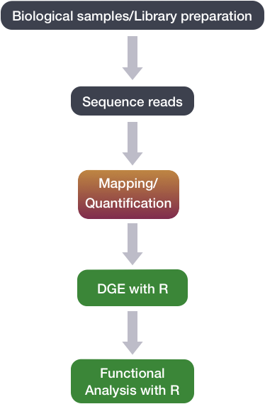
From RNA-Seq Data
Gene levels
Isoform-Levels

Slide 4
Differential Gene Expression Pipeline
List of Genes
Fold change ratio
Statistical significances
NGS Sequence Reads
(Fastq files)
Alignment/
Pseudoalignments
Kallisto
Sleuth
STAR
EdgeR
DGE Analysis 후에 우리는 유전자의 목록 및 Statistical Significances 를 얻게 된다.
이러한 ‘유전자 목록’ 을 가지고 다음에는 무엇을 할 수 있을까?
특정한 조건에서 Upregulation/Downregulation 되는 유전자 목록에서
공통적인 특징을 어떻게 추출하는가?

Slide 5
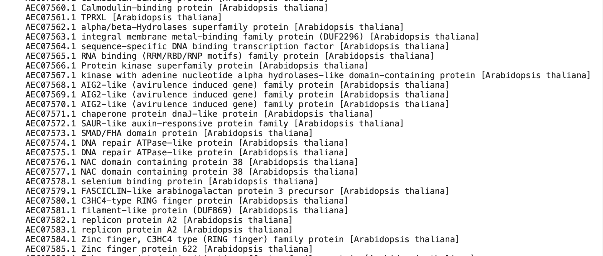
유전자의 기능
우리는 특정한 유전자의 기능을 어떻게 기술하는가?
하나의 유전자/단백질에는 다양한 성격이 존재한다.
- 생화학적 성격 (ATPase, Transcription regulator)
- 생물학적 기능
- 생물 내에서의 위치
이를 통합적으로 분석하기 위해서는 균일한 용어로 기술할 필요가 있음.

Slide 6
Gene Ontology (GO)
정의 : “Controlled Vocabulary that can be applied to all organisms even as knowledge of
Gene and protein roles in cells is accumulating and changing”
특정한 유전자와 단백질의 세포 내에서의 기능이 축적되고 바뀌어도 모든 생물에서 통용될
수 있는 조절된 용어의 모음
유전자와 단백질의 기능을 설명할 수 있는 용어
GO Ontology의 용어들은 유전자와 단백질의 성격을 다음과 같은 카테고리로 분류하여
기술한다.
유전자의 산물은 어떤 일을 하는가? Molecular Functions
언제, 어디서 작용하는가? Cellular Component
이러한 기능은 생물에서 어떤 작용을 위해서 필요한가? Biological Process

Slide 7
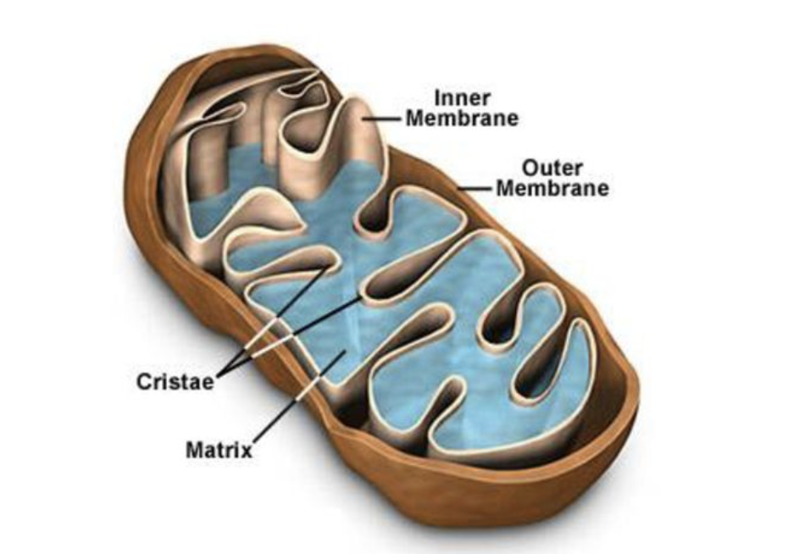
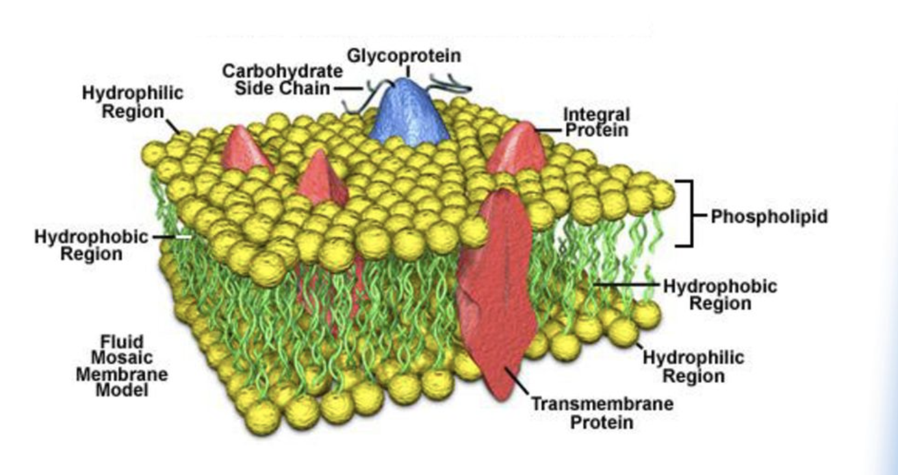
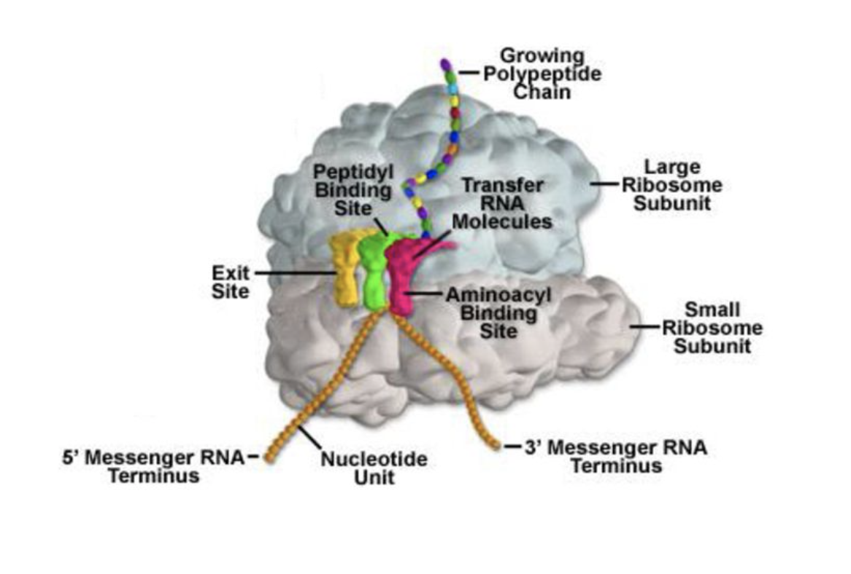
Cellular Component
해당하는 유전자 산물이 세포 내에서 어디에서 작동하는가?

Slide 8
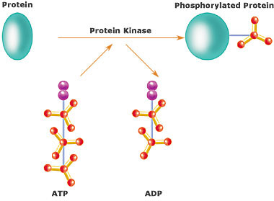
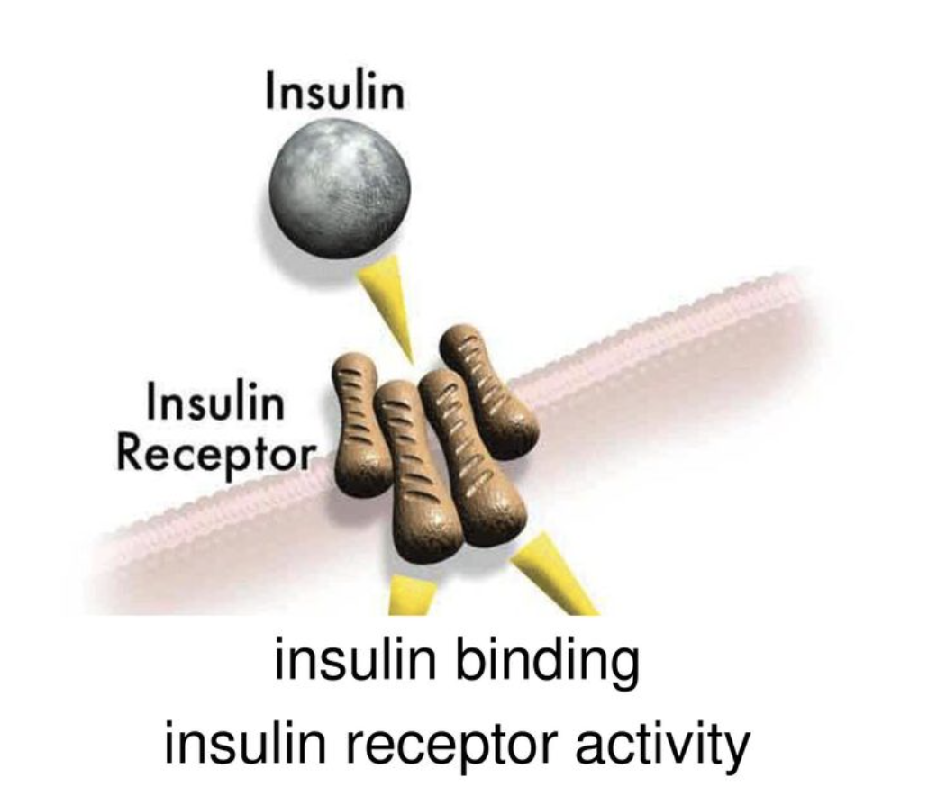
Molecular Functions
해당 분자가 실제로 수행하는 분자적/생화학적 기능
”Protein Kinase activity”
단백질을 인산화하는 효소 활성
“Insulin binding”
“Insulin receptor activity”

Slide 9
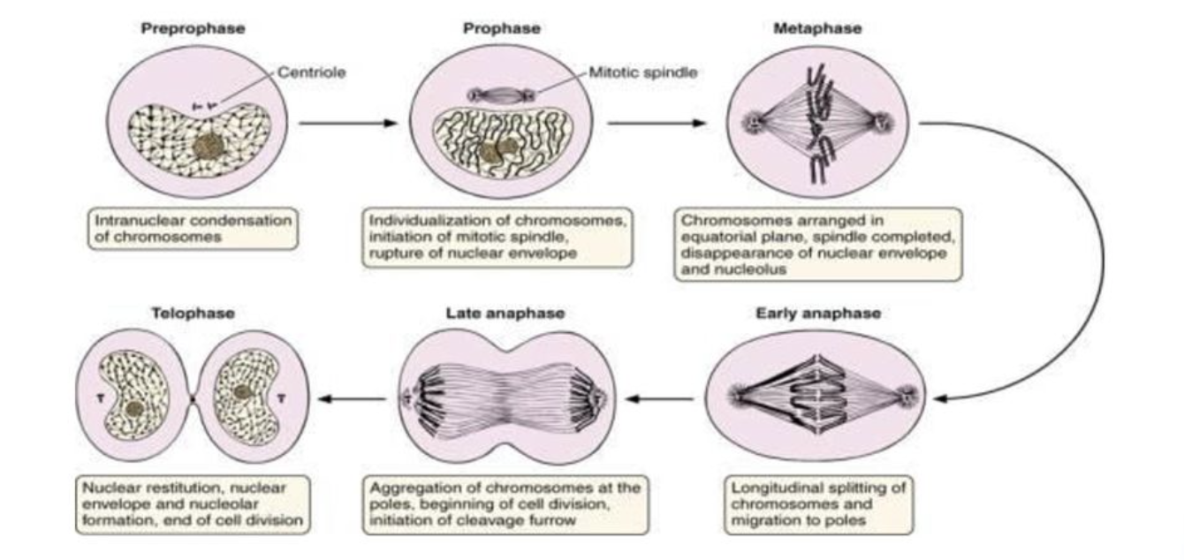
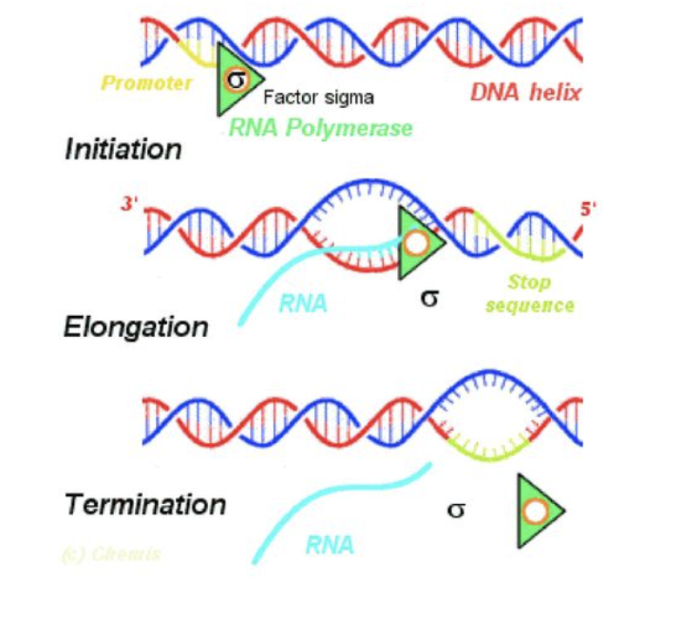
Biological Process
해당 유전자 산물이 관여하는 생물학적 현상
“Transcription”
“Cell Division”

Slide 10
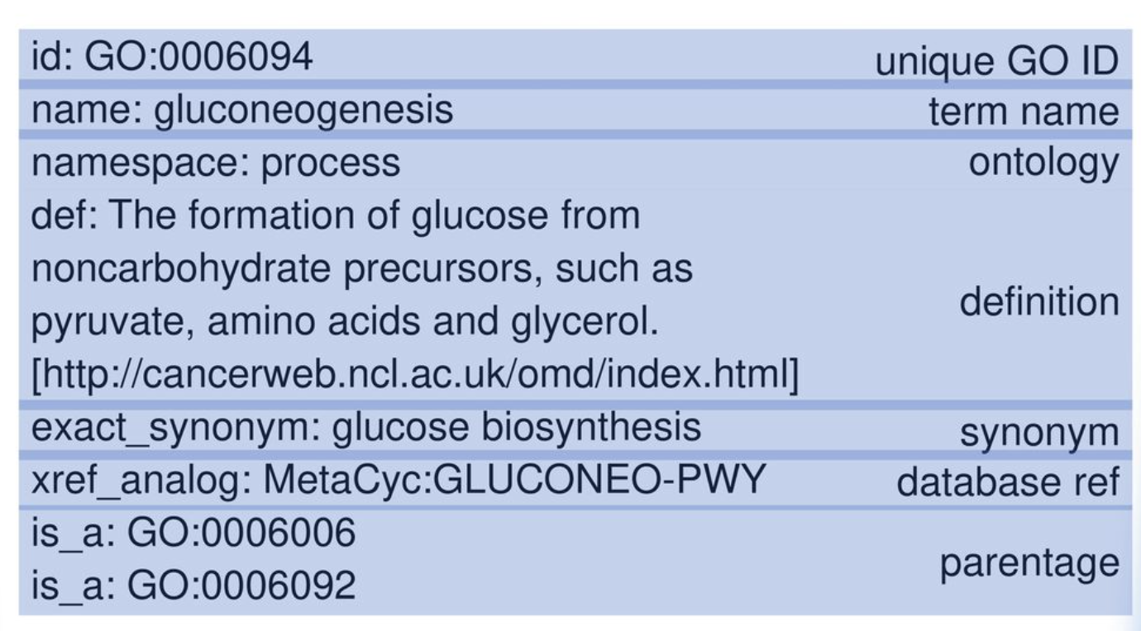
GO terms

Slide 11
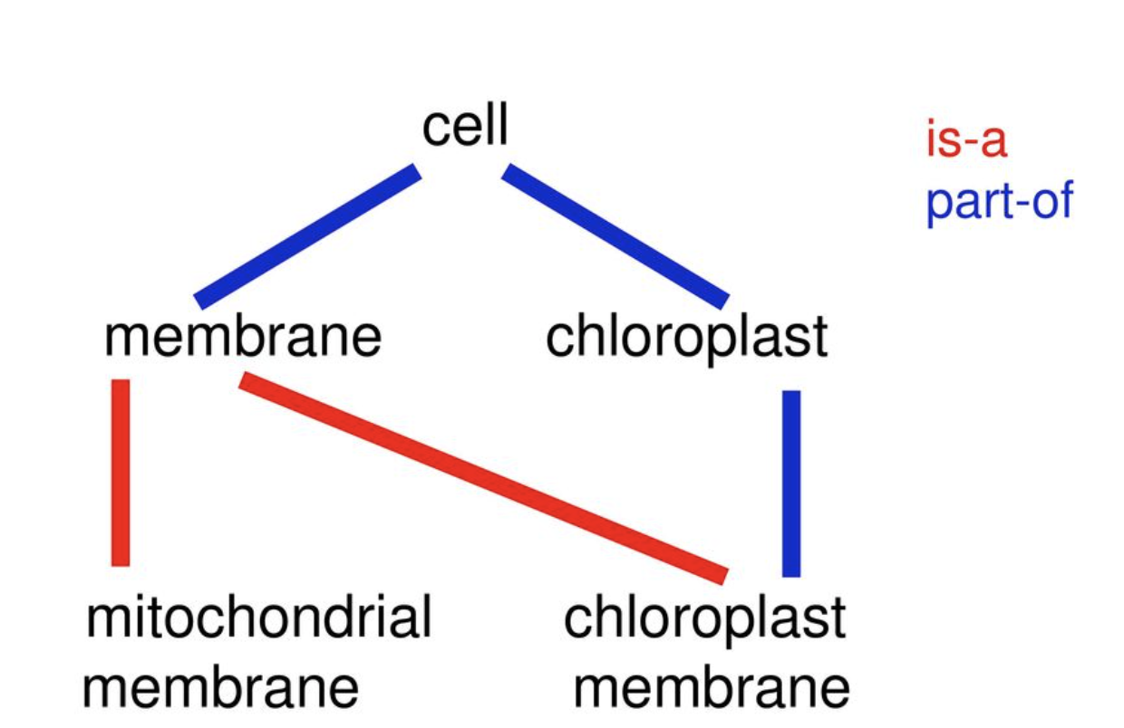
GO Terms 간의 상관관계

Slide 12
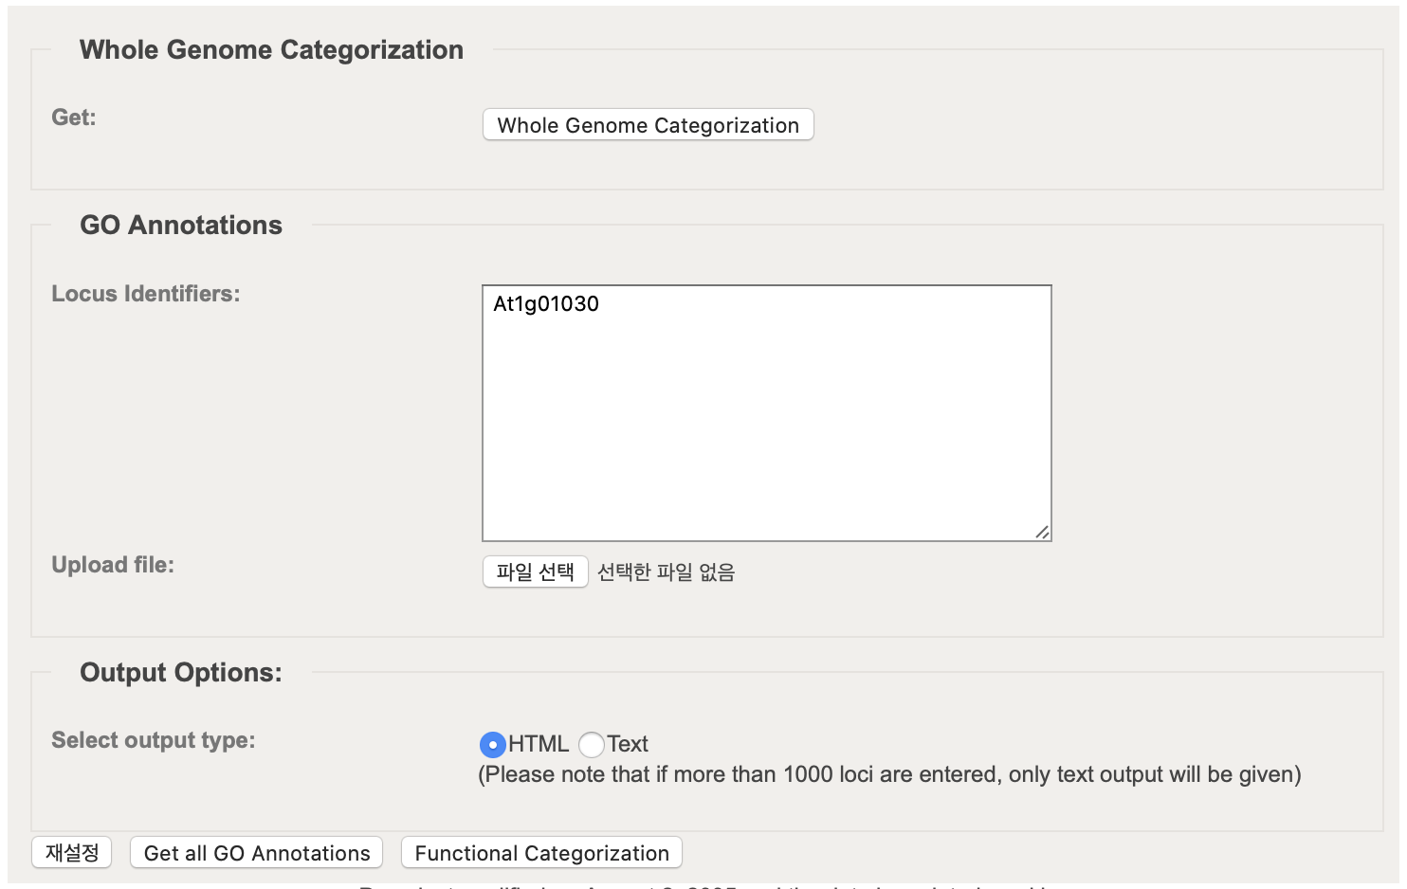
GO Annotations
지놈 분석이 끝난 많은 생물의 유전자들은 각각 해당하는 GO Term이 유전자별로
연계되어 있음.
https://www.arabidopsis.org/tools/bulk/go/

Slide 13
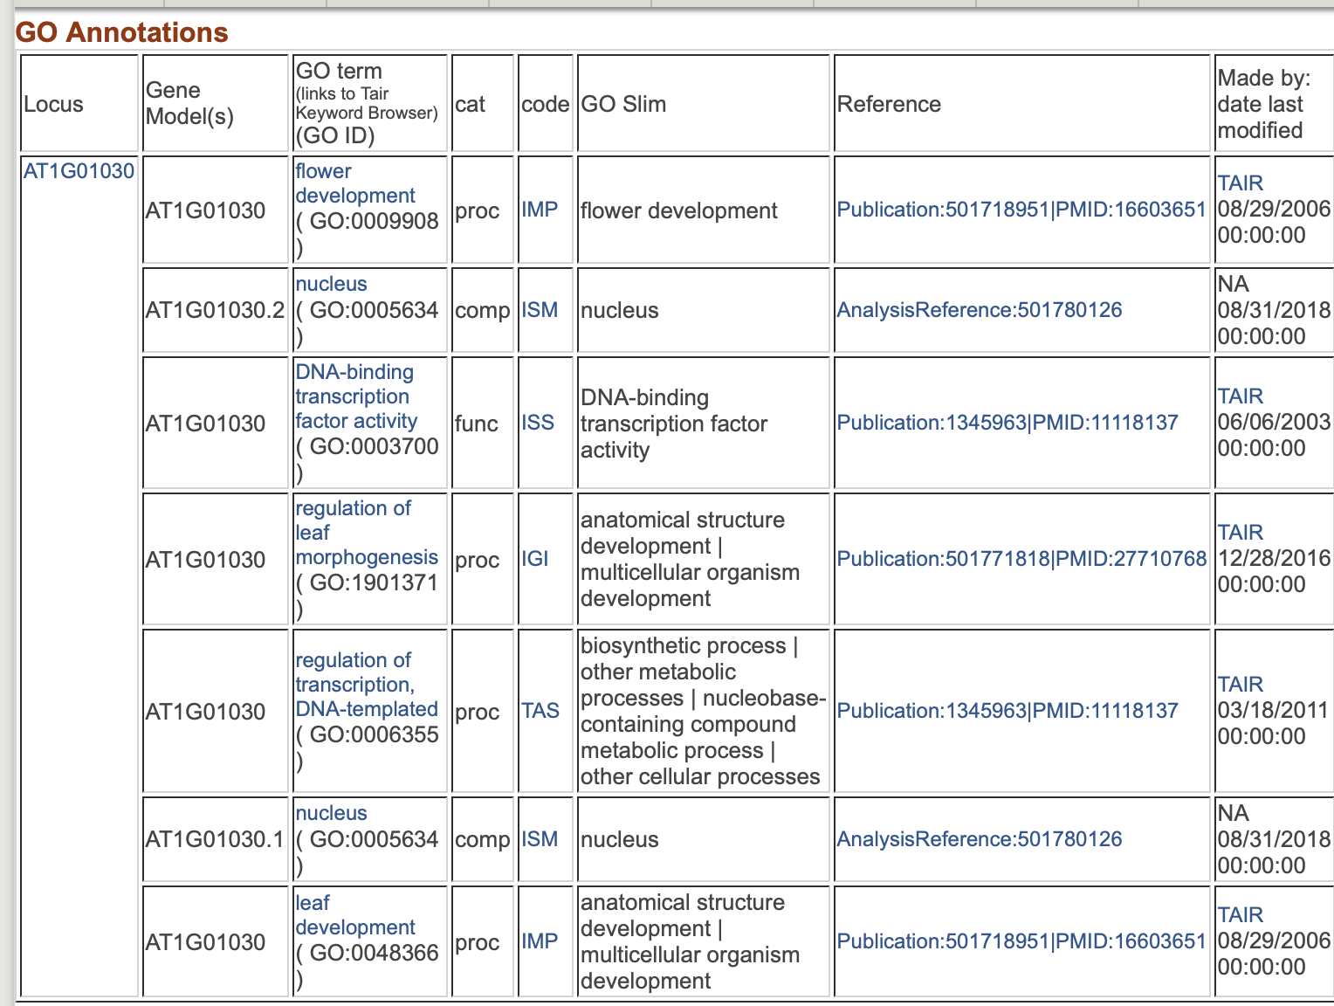
하나의 유전자에는 여러 개의 GO term 이 연계되어 있음.

Slide 14
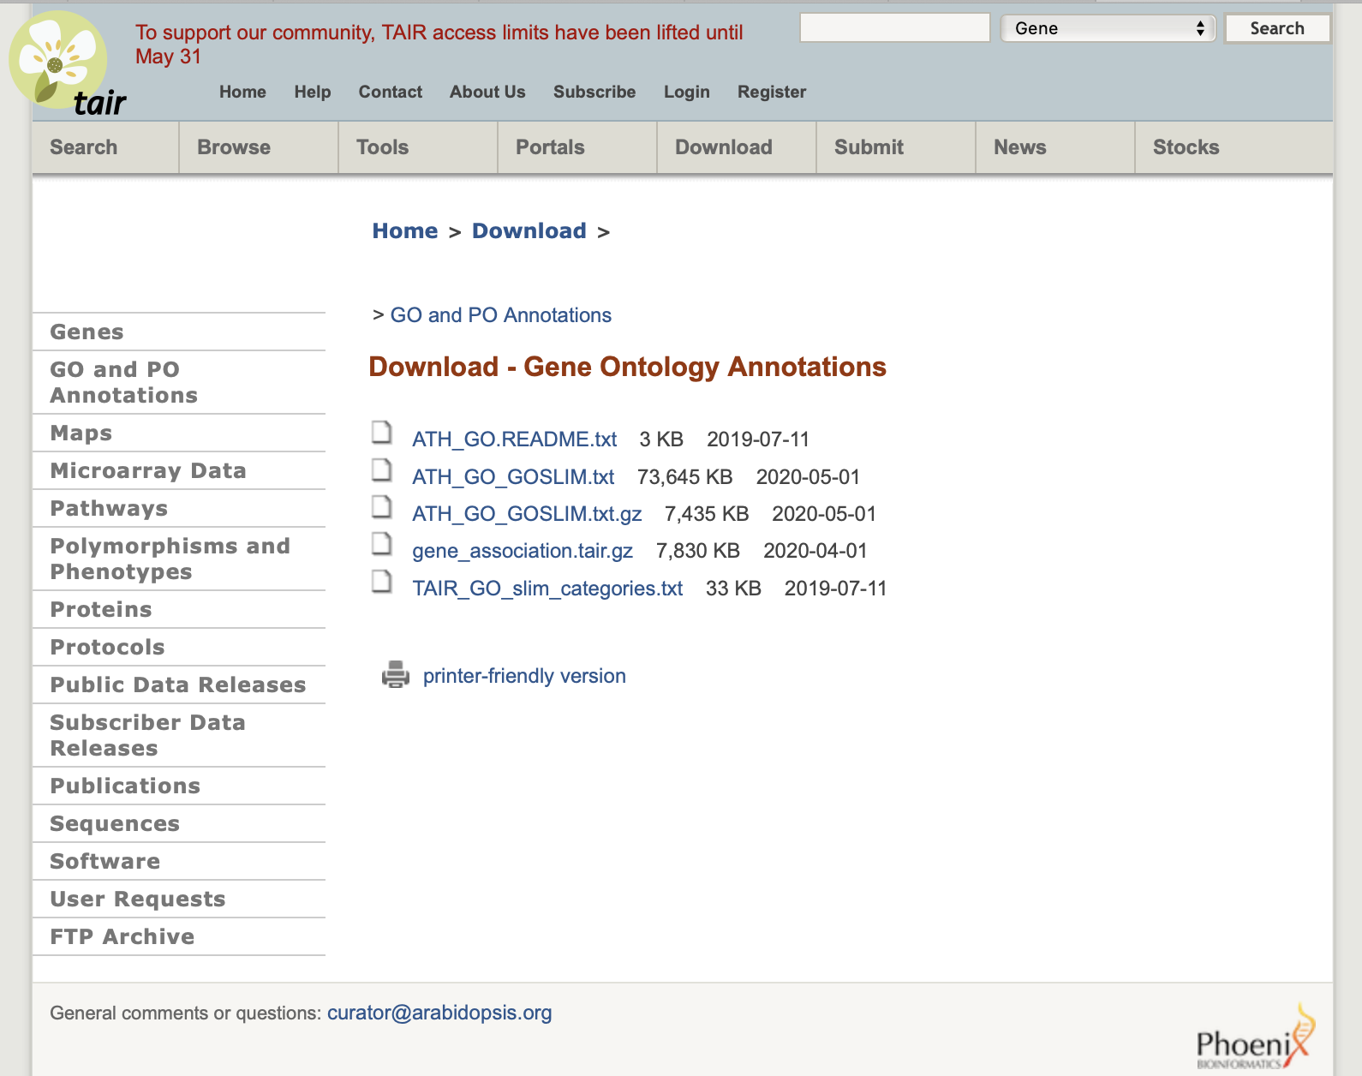
https://www.arabidopsis.org/download/index-auto.jsp?dir=%2Fdownload_files%2FGO_and_PO_Annotations%2FGene_Ontology_Annotations

Slide 15
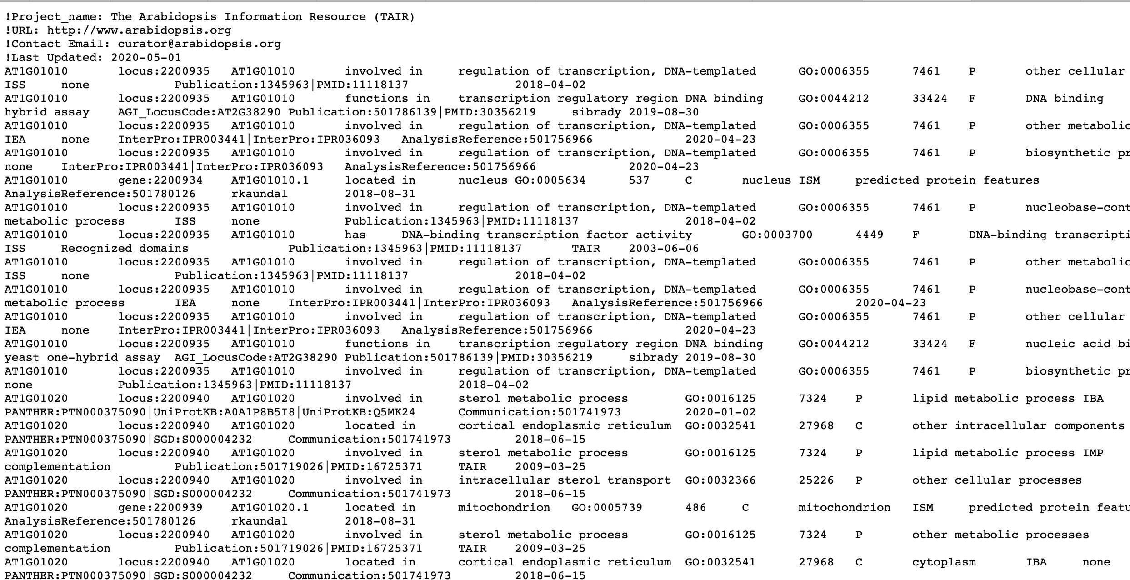
유전자의 ID를 가지고 있다면, 이를 이용하여 연계된 GO Term 의 목록을 찾을 수 있다.

Slide 16
GO Enrichment Analysis
”Differential Gene Expression을 보이는 관심 유전자 100개와 연관된 GO Term을
찾아보았더니 ‘Stress response’ 와 ‘Transcription Factor”에 관련된 GO Term 이
각각 10개, 6개 나왔다”
이것을 가지고 “특정한 조건에서 Stress response에 관련된 Transcription Factor에 관련된
유전자가 많이 발현된다” 라고 이야기할 수 있을까?
해당하는 GO Term이 특정한 유전자 군에서 임의의 유전자 군보다 통계적으로
유의하게 많이 존재하는지를 확인해야 함.
-> GO Term enrichment analysis

Slide 17
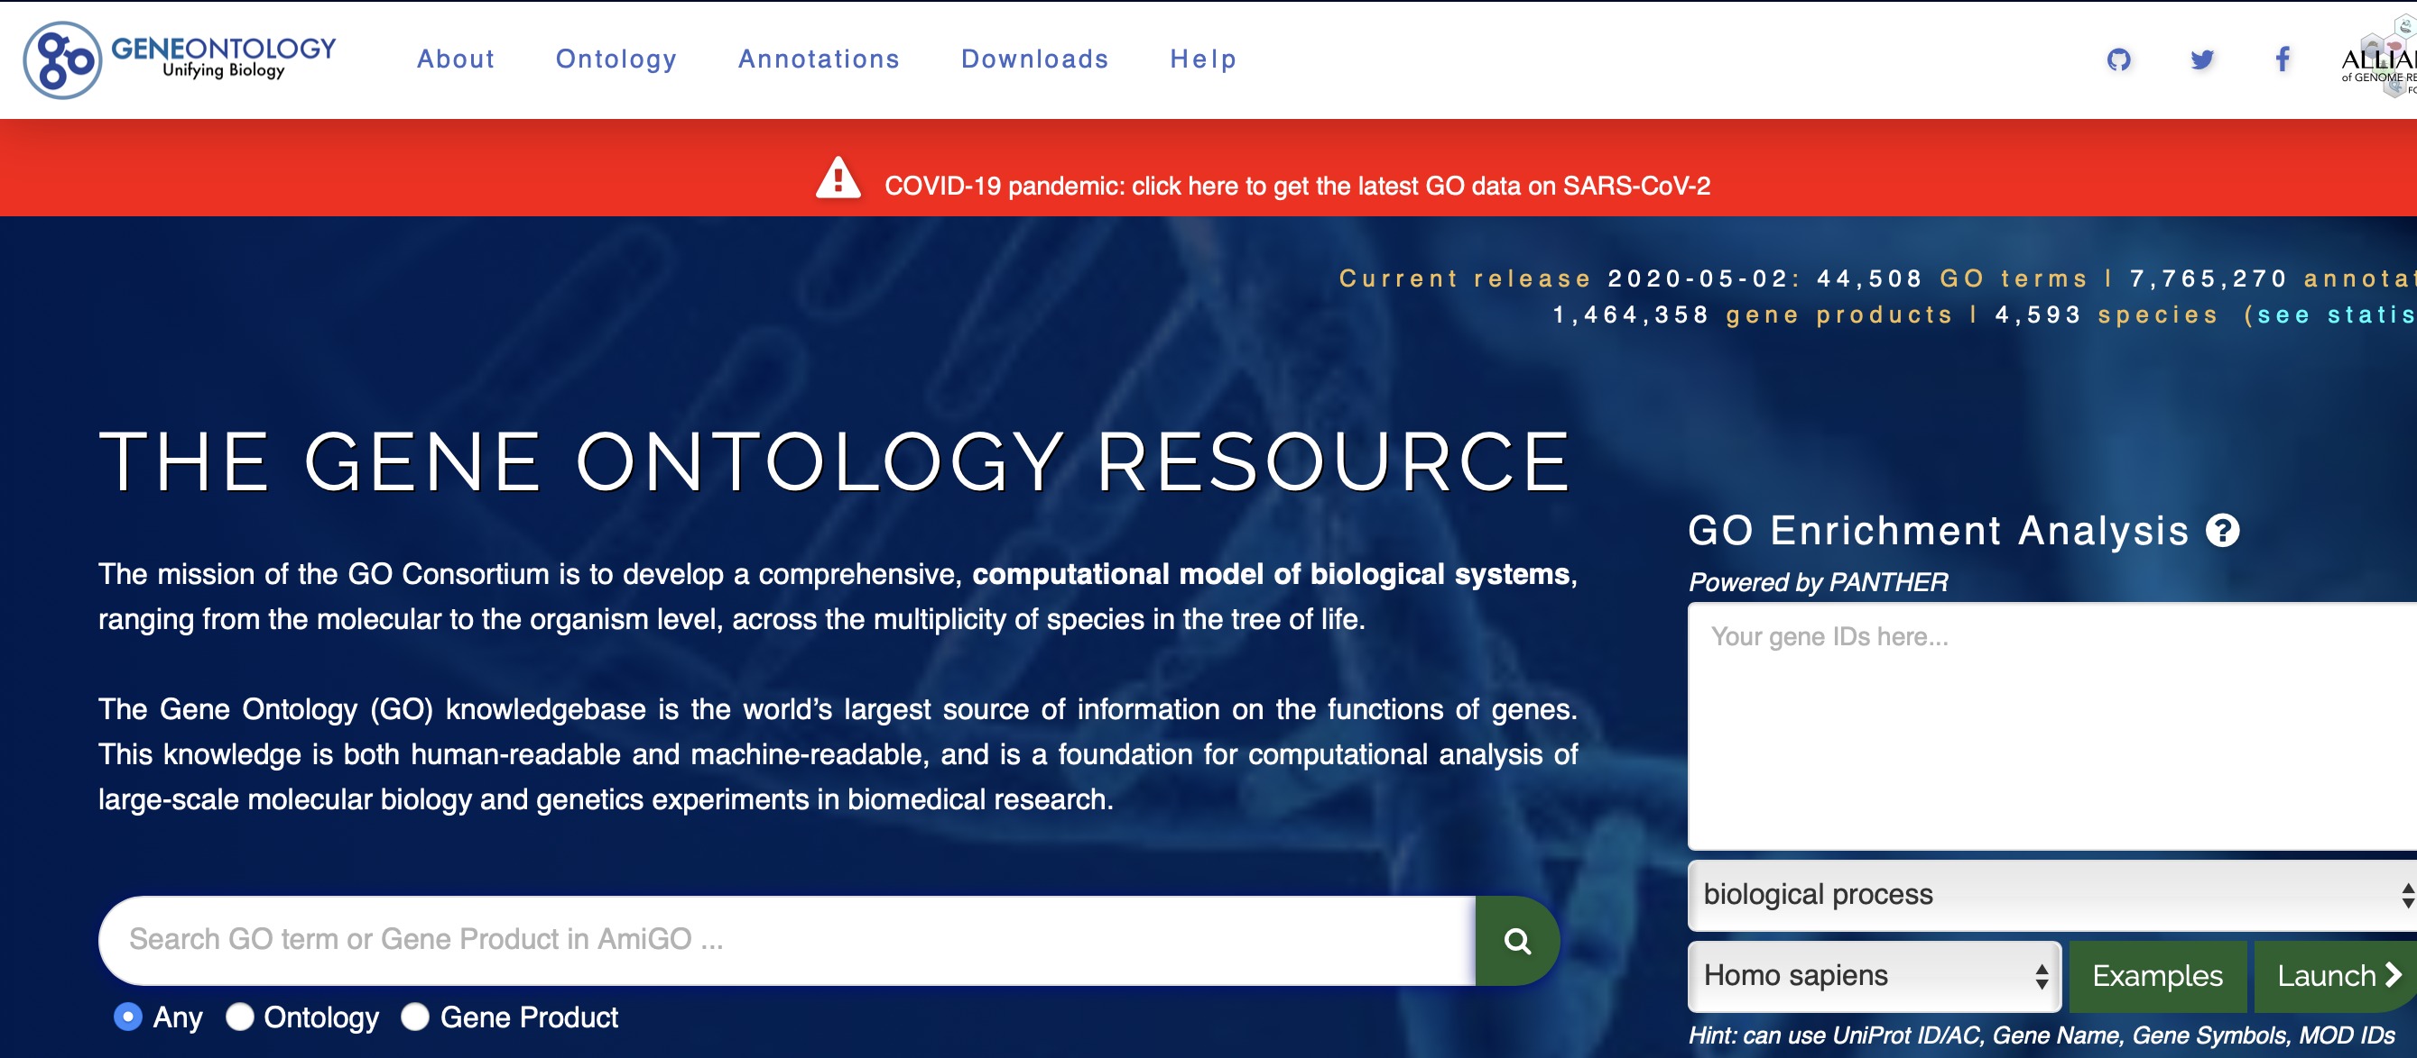
GO Enrichment Analysis 는
유전자 목록이 있으면 간단히 수행 가능
http://geneontology.org

Slide 18
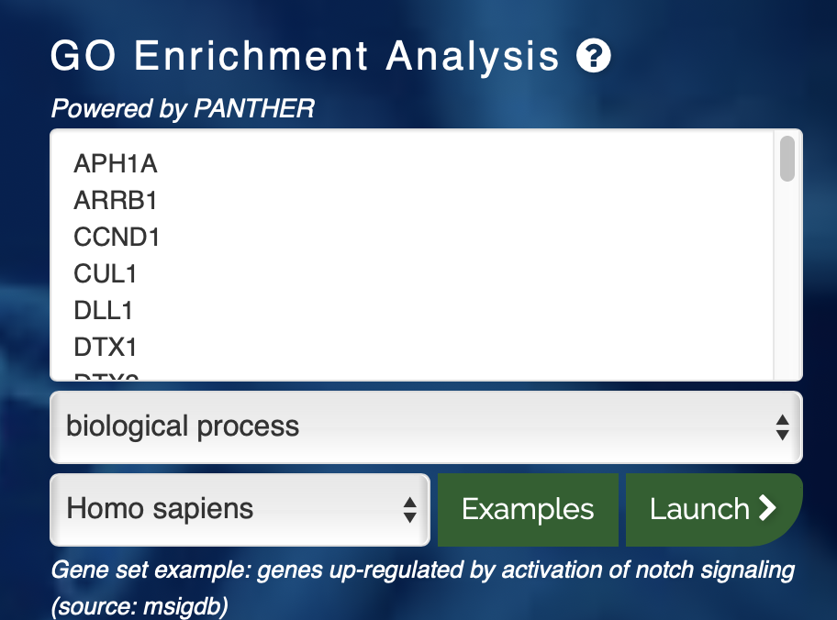

Slide 19
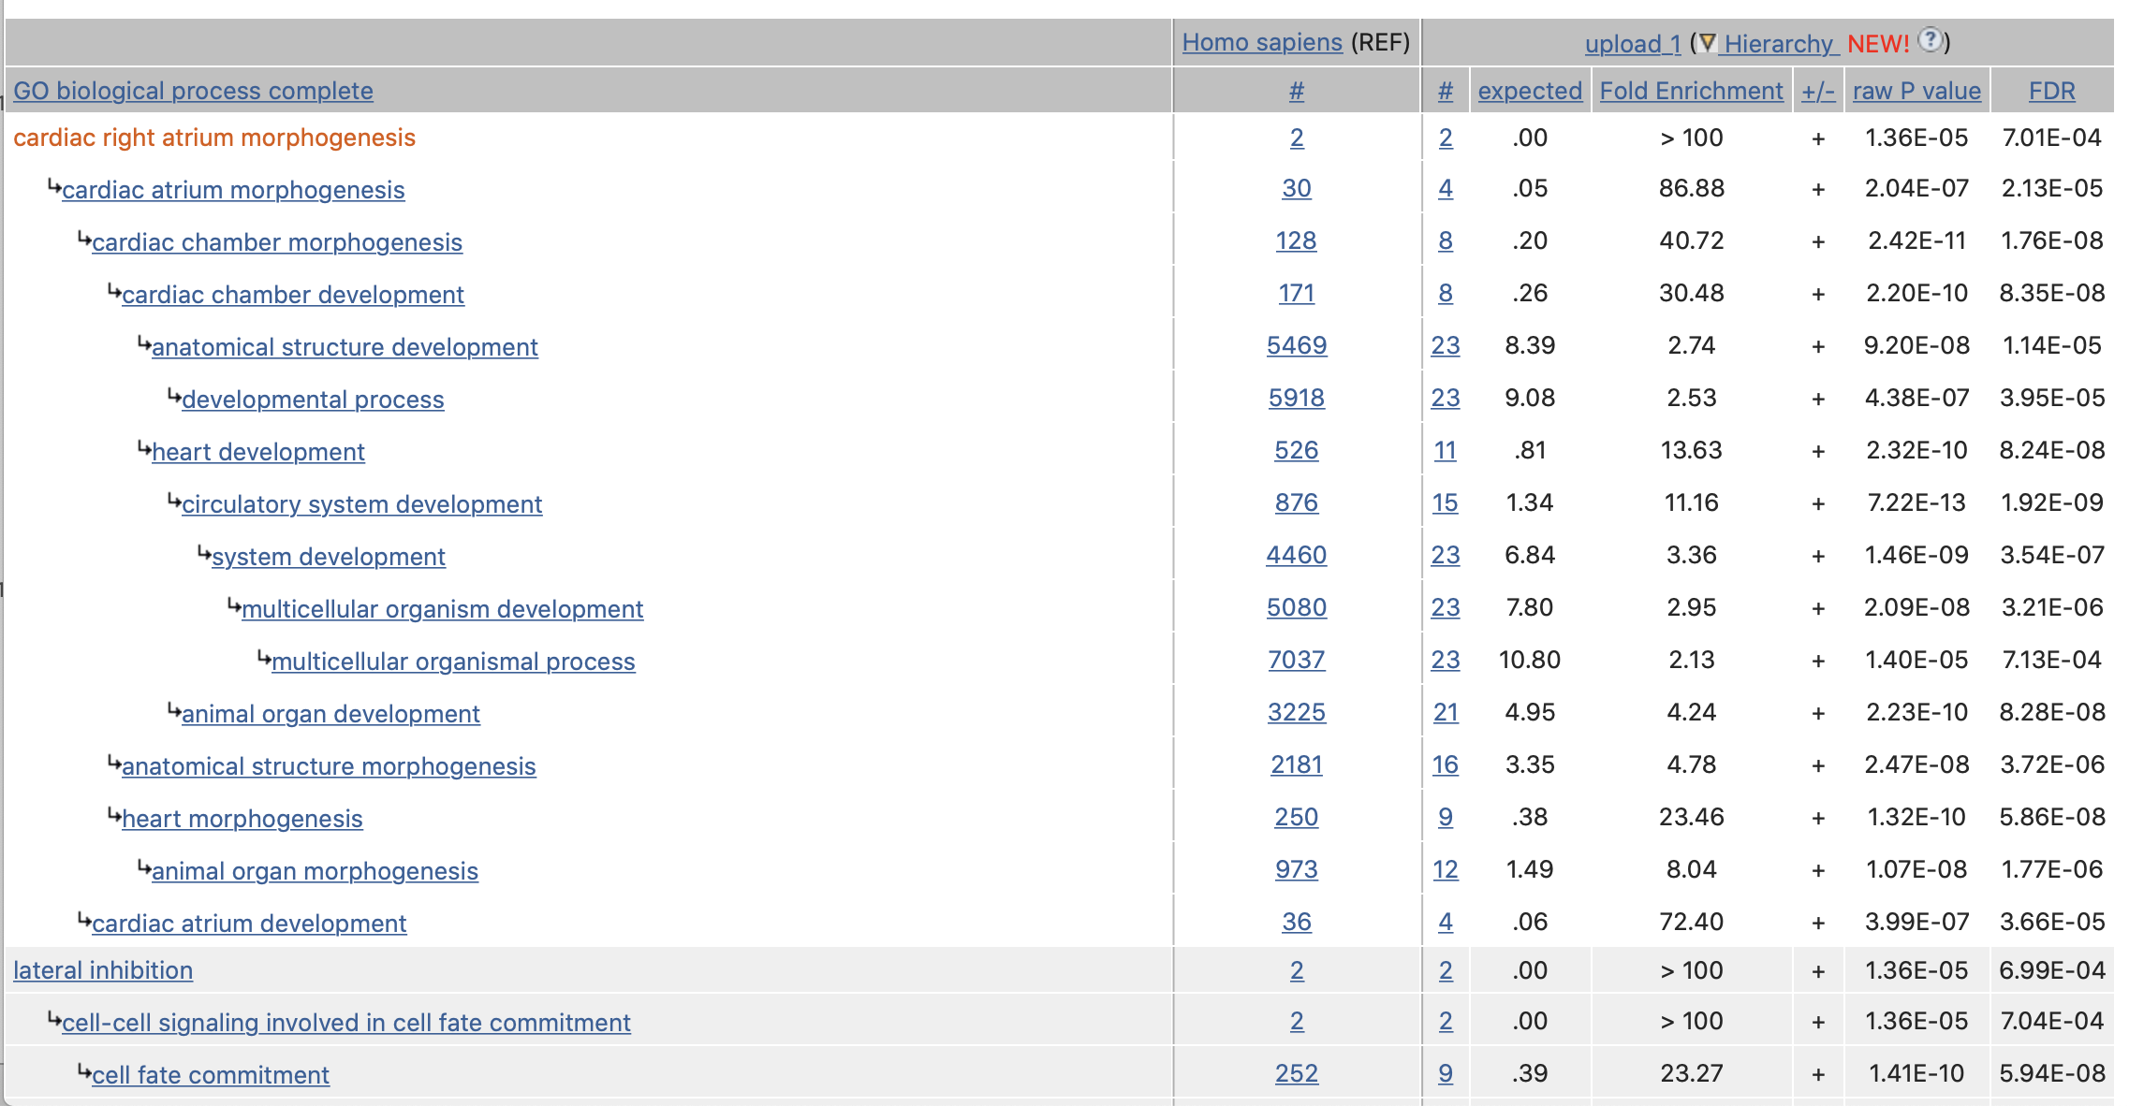
우연히 나올 수 있는 것보다
100배 이상 Enrich되어 있음.
FDR:
False Discovery Rate
보정된 P-value

Slide 20
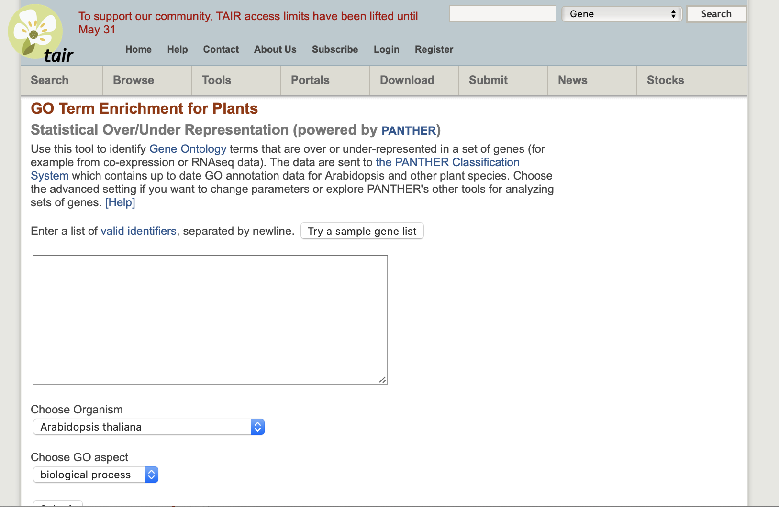

Slide 21
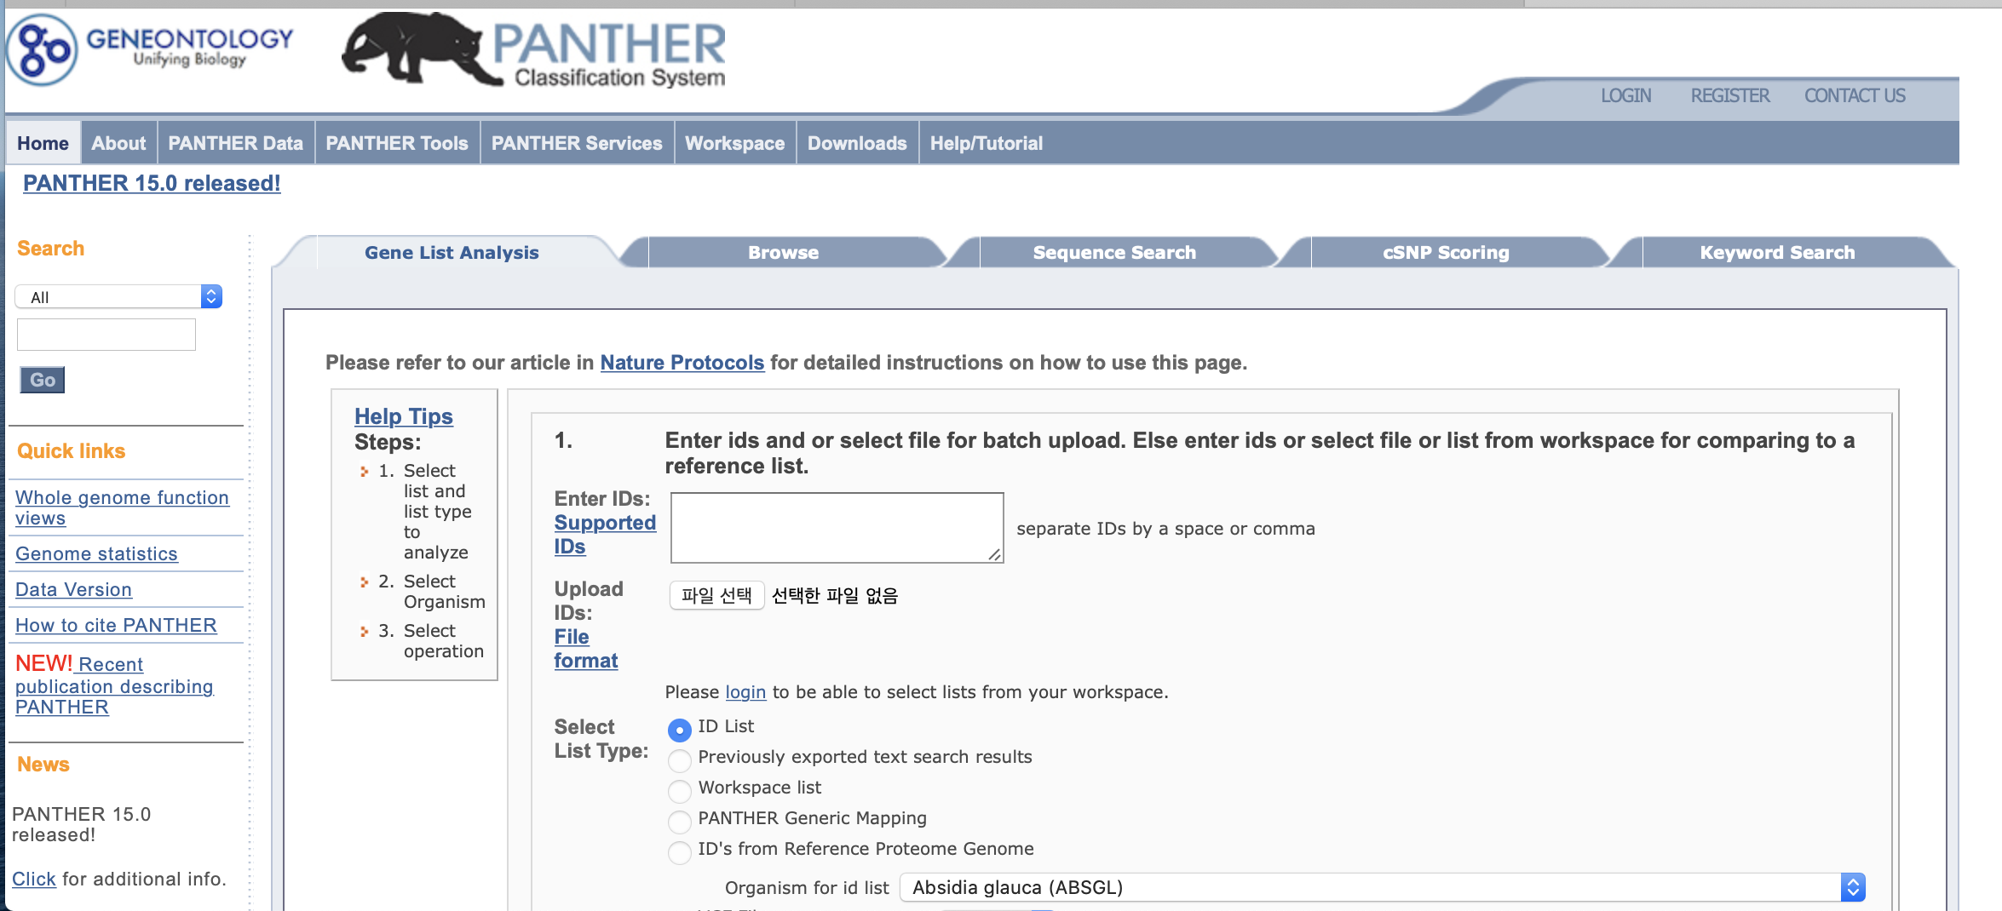
http://pantherdb.org

Slide 22
R-based GO term enrichment analysis
goseq
http://bioconductor.org/packages/devel/bioc/vignettes/goseq/inst/doc/goseq.pdf

Slide 23
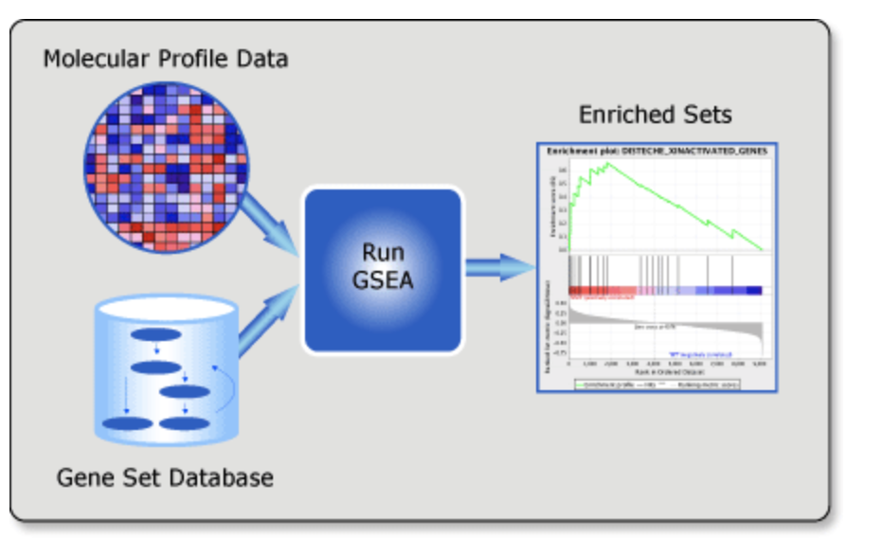
Gene-Set Enrichment Analysis
https://www.gsea-msigdb.org/gsea/index.jsp
문헌 등에 의해서 큐레이션된 여러가지 유전자 셋이 특정한 Differential Expression 조건에서
어떻게 Enrichment되는가?

Slide 24
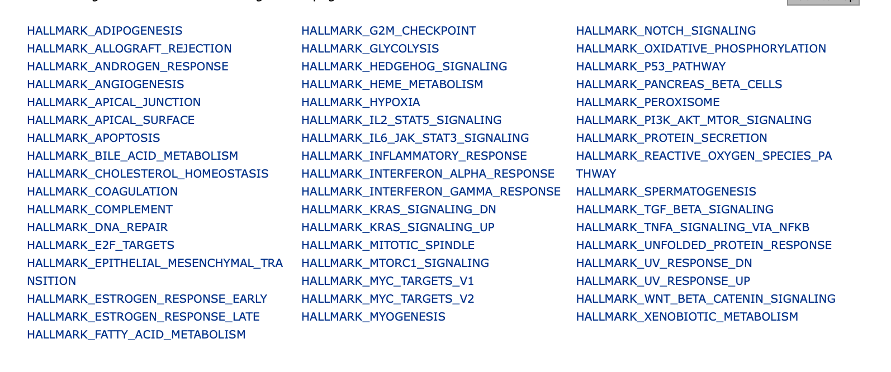
Molecular Signatures Database
collection of annotated gene sets for use with GSEA software
https://www.gsea-msigdb.org/gsea/msigdb/index.jsp
Cancer HallMark Related Genes

Slide 25
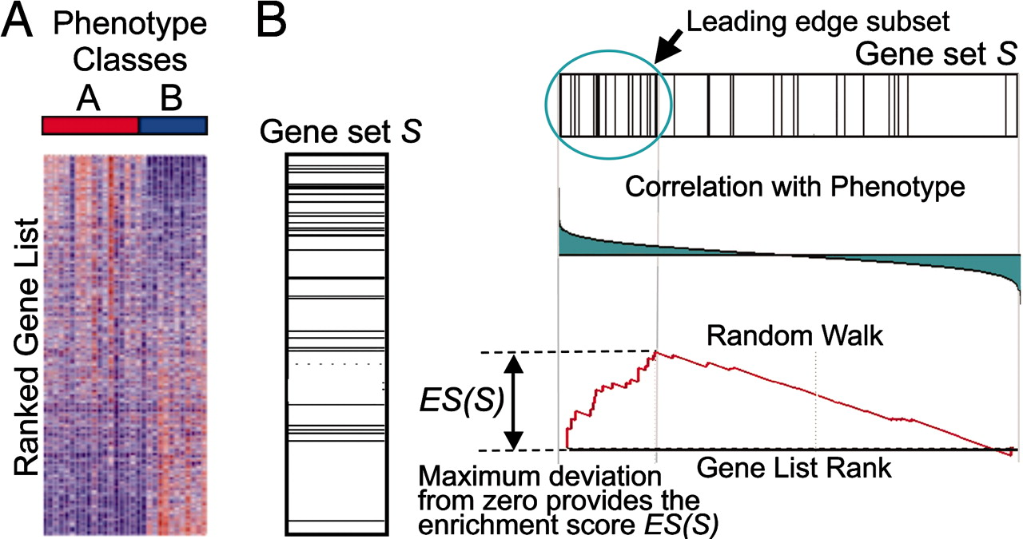
특정한 유전자 세트에 속한 유전자들의 발현이 두 종류의 조건에서 어느 쪽에 더 많이 분포하나?
Enrichment Score가 높을 수록 특정한 유전자 세트의 유전자가
특정 조건에서 많이 발현됨
Leding Edge Subset : 특정한 Gene Set 중에서 특히 많이 발현되는 유전자군

Slide 26
R package for the gsea
fgsea
https://bioconductor.org/packages/release/bioc/html/fgsea.html

